Slide 1
CLASIFICADOR POR
RUBROS DE INGRESOS (CRI)
Y
CLASIFICADOR POR FUENTES
DE FINANCIAMIENTO

Slide 2
Clasificador por rubro de ingresos
ANTECEDENTES
31.12.2008 – Ley General de Contabilidad Gubernamental
Objeto: Establecer los criterios generales que regirán la Contabilidad Gubernamental y la emisión de información financiera de los entes públicos, con el fin de lograr su adecuada armonización, para facilitar a los entes públicos el registro y la fiscalización de los activos, pasivos, ingresos y gastos y, en general, contribuir a medir la eficacia, economía y eficiencia del gasto e ingreso públicos.
Es de observancia obligatoria para las 3 instancias de gobierno, así como para toda dependencia de la administración pública.
CONAC: Consejo Nacional de Armonización Contable. tiene por objeto la emisión de las normas contables y lineamientos para la generación de información financiera que aplicarán los entes públicos.
23.10.2009 - Se emite el Clasificador por Rubros de Ingresos (CRI)

Slide 3
Clasificador por rubro de ingresos
Para efectos de una fácil comprensión, se dividirá la información relativa al Clasificador por Rubro de Ingresos en 4 aspectos básicos:
Clasificador por Rubros de Ingresos (CRI)
a.Aspectos generales
b.Objetivos del CRI
c. Estructura de codificación
d. Relación de rubros y tipos

Slide 4
Clasificador por rubro de ingresos
ASPECTOS GENERALES
El Clasificador por Rubros de Ingresos (CRI) permitirá una clasificación de los ingresos presupuestarios de los entes públicos acorde con criterios legales, internacionales y contables, claro, preciso, integral y útil, que posibilite un adecuado registro y presentación de las operaciones, que facilite la interrelación con las cuentas patrimoniales.
La adecuada clasificación de los recursos resulta sumamente importante, su trascendencia en materia de la obtención de las cuentas nacionales, en especial en lo referente al análisis de la generación, distribución y redistribución del ingreso.
A fin de obtener esa información resulta necesario organizar las transacciones en categorías homogéneas, que permitan la correcta interpretación de los hechos que les dieron origen y sus repercusiones. En consecuencia, las clasificaciones de los recursos, identifican las características distintivas de los medios de financiamiento, agrupándolos a fin de medirlos y analizar sus efectos.

Slide 5
Clasificador por rubro de ingresos
B. OBJETIVOS DEL CRI
Las clasificaciones de los ingresos públicos tienen por finalidad:
Identificar los ingresos que los entes públicos captan en función de la actividad que desarrollan.
Realizar el análisis económico-financiero y facilitar la toma de decisiones de los entes públicos.
Contribuir a la definición de la política presupuestaria de un período determinado.
Procurar la medición del efecto de la recaudación de los entes públicos en los distintos sectores de la actividad económica

Slide 6
Clasificador por rubro de ingresos
C. ESTRUCTURA DE CODIFICACIÓN
El CRI ordena, agrupa y presenta a los ingresos públicos en función de su diferente naturaleza y el carácter de las transacciones que le dan origen.
En el CRI se distinguen los ingresos que provienen de fuentes tradicionales como los impuestos, los aprovechamientos, derechos y productos, las transferencias; los que proceden del patrimonio público como la venta de activos, de títulos, de acciones y las rentas de la propiedad; los que provienen de la disminución de activos y financiamientos.
El CRI permitirá el registro analítico de las transacciones de ingresos, siendo el instrumento que permite vincular los aspectos presupuestarios y contables de los recursos.

Slide 7
Clasificador por rubro de ingresos
C. ESTRUCTURA DE CODIFICACIÓN
Además, tiene una codificación de dos dígitos:
Rubro: El mayor nivel de agregación del CRI que presenta y ordena los grupos principales de los ingresos públicos en función de su diferente naturaleza y el carácter de las transacciones que le dan origen.
Tipo: Determina el conjunto de ingresos públicos que integran cada rubro, cuyo nivel de agregación es intermedio
Las unidades administrativas o instancias competentes en materia de Contabilidad Gubernamental y de Ingresos de cada orden de gobierno, podrán desagregar de acuerdo a sus necesidades este clasificador, en clase (tercer nivel) y concepto (cuarto nivel), a partir de la estructura básica que se está presentando (2 dígitos), conservando la armonización con el Plan de Cuentas.

Slide 8
Clasificador por rubro de ingresos
d. Relación de rubros y tipos
Impuestos
Son las contribuciones establecidas en ley que deben pagar las personas físicas y morales que se encuentran en la situación jurídica o de hecho prevista por la misma y que sean distintas de las aportaciones de seguridad social, contribuciones de mejoras y derechos.
11 Impuestos sobre los ingresos
12 Impuestos sobre el patrimonio
13 Impuestos sobre la producción, el consumo y las transacciones
14 Impuestos al comercio exterior
2. Cuotas y aportaciones de seguridad social
Son las contribuciones establecidas en ley a cargo de personas que son sustituidas por el Estado en el cumplimiento de obligaciones fijadas por la ley en materia de seguridad social o a las personas que se beneficien en forma especial por servicios de seguridad social proporcionados por el mismo Estado.
21 Aportaciones para Fondos de Vivienda
22 Cuotas para la Seguridad Social
23 Cuotas de Ahorro para el Retiro

Slide 9
Clasificador por rubro de ingresos
d. Relación de rubros y tipos
3. Contribuciones de mejoras
Son las establecidas en Ley a cargo de las personas físicas y morales que se beneficien de manera directa por obras públicas.
31 Contribución de mejoras por obras públicas
4. Derechos
Son las contribuciones establecidas en Ley por el uso o aprovechamiento de los bienes del dominio público, así como por recibir servicios que presta el Estado en sus funciones de derecho público, excepto cuando se presten por organismos descentralizados u órganos desconcentrados cuando en este último caso, se trate de contraprestaciones que no se encuentren previstas en las Leyes Fiscales respectivas. También son derechos las contribuciones a cargo de los organismos públicos descentralizados por prestar servicios exclusivos del Estado.
41 Derechos por el uso, goce, aprovechamiento o explotación de bienes de dominio público
44 Otros Derechos

Slide 10
Clasificador por rubro de ingresos
d. Relación de rubros y tipos
5. Productos
Son contraprestaciones por los servicios que preste el Estado en sus funciones de derecho privado, así como por el uso, aprovechamiento o enajenación de bienes del dominio privado.
51 Productos de tipo corriente
6. Aprovechamientos
Son los ingresos que percibe el Estado por funciones de derecho público distintos de las contribuciones, de los ingresos derivados de financiamientos y de los que obtengan los organismos descentralizados y las empresas de participación estatal.
61 Aprovechamientos de tipo corriente
7. Ingresos por venta de bienes y servicios
Son recursos propios que obtienen las diversas entidades que conforman el sector paraestatal y gobierno central por sus actividades de producción y/o comercialización.
71 Ingresos por ventas de bienes y servicios de instituciones públicas de seguridad social.
78 Ingresos por Venta de Bienes y Prestación de Servicios de los Poderes Legislativo y Judicial, y de los Órganos Autónomos
79 Otros Ingresos

Slide 11
Clasificador por rubro de ingresos
d. Relación de rubros y tipos
8. Participaciones y aportaciones
Recursos recibidos en concepto de participaciones y aportaciones por las entidades federativas y los municipios. Incluye los recursos que se reciben y están destinados a la ejecución de programas federales y estatales a través de las entidades federativas mediante la reasignación de responsabilidades y recursos presupuestarios, en los términos de los convenios que se celebren.
81 Participaciones
83 Convenios
9. Transferencias, asignaciones, subsidios y otras ayudas
Recursos recibidos en forma directa o indirecta a los sectores público, privado y externo, organismos y empresas paraestatales y apoyos como parte de su política económica y social, de acuerdo a las estrategias y prioridades de desarrollo para el sostenimiento y desempeño de sus actividades.
91 Transferencias Internas y Asignaciones
93 Subsidios y Subvenciones

Slide 12
Clasificador por rubro de ingresos
d. Relación de rubros y tipos
0. Ingresos derivados de financiamiento
Son los ingresos obtenidos por la celebración de empréstitos internos y externos, autorizados o ratificados por el H. Congreso de la Unión y Congresos de los Estados y Asamblea Legislativa del Distrito Federal. Siendo principalmente los créditos por instrumento de emisiones en los mercados nacionales e internacionales de capital, organismos financieros internacionales, créditos bilaterales y otras fuentes. Asimismo, incluye los financiamientos derivados del rescate y/o aplicación de activos financieros.
01 Endeudamiento interno
02 Endeudamiento externo

Slide 13
Clasificador por fuentes de financiamiento
ANTECEDENTES
31.12.2008 – Ley General de Contabilidad Gubernamental (LGCG)
Objeto: Establecer los criterios generales que regirán la Contabilidad Gubernamental y la emisión de información financiera de los entes públicos, con el fin de lograr su adecuada armonización, para facilitar a los entes públicos el registro y la fiscalización de los activos, pasivos, ingresos y gastos y, en general, contribuir a medir la eficacia, economía y eficiencia del gasto e ingreso públicos.
Es de observancia obligatoria para las 3 instancias de gobierno, así como para toda dependencia de la administración pública.
CONAC: Consejo Nacional de Armonización Contable. tiene por objeto la emisión de las normas contables y lineamientos para la generación de información financiera que aplicarán los entes públicos.
02.01.2013 - Se emite el Clasificador por Fuentes de Financiamiento.
Referencia: Artículos 41 y Tercero Transitorio Fracción III de la LGCG

Slide 14
Clasificador por fuentes de financiamiento
INTRODUCCIÓN
La clasificación por fuentes de financiamiento consiste en presentar los gastos públicos según los agregados genéricos de los recursos empleados para su financiamiento.
Esta clasificación permite identificar las fuentes u orígenes de los ingresos que financian los egresos y precisar la orientación específica de cada fuente a efecto de controlar su aplicación.
Las unidades administrativas o instancias competentes de cada ámbito de gobierno, podrán desagregar de acuerdo a sus necesidades este clasificador, a partir de la estructura básica que se está presentando (2 dígitos).

Slide 15
Clasificador por fuentes de financiamiento
RELACIÓN DE FUENTES DE FINANCIAMIENTO
Para el ejercicio fiscal 2018, de acuerdo con la última reforma del Clasificador por Fuentes de Financiamiento por el CONAC (20.12.2016), se incorporarán para efectos de fiscalización de los recursos, la siguiente clasificación:
No etiquetado
11. Recursos Fiscales
12. Financiamientos Internos
13. Financiamientos Externos
14. Ingresos Propios
15. Recursos Federales
16. Recursos Estatales
17. Otros Recursos de Libre Disposición
Etiquetado
25. Recursos Federales
26. Recursos Estatales
27. Otros Recursos de Transferencias Federales Etiquetadas

Slide 16
Clasificador por fuentes de financiamiento
No Etiquetado Son los recursos que provienen de Ingresos de libre disposición y financiamientos.
11. Recursos Fiscales . Son los que provienen de impuestos, contribuciones de mejoras, derechos, productos, aprovechamientos, y cuotas y aportaciones de seguridad social; incluyen las asignaciones y transferencias presupuestarias a los poderes Ejecutivo, Legislativo y Judicial, a los Órganos Autónomos y a las entidades de la administración pública paraestatal, además de subsidios y subvenciones, pensiones y jubilaciones, y transferencias del Fondo Mexicano del Petróleo; así como ingresos diversos y no inherentes a la operación de los poderes y órganos autónomos. Es la que utilizamos actualmente para recursos propios UG y para el Subsidio Estatal Ordinario.
14. Ingresos Propios. Son los que obtienen las entidades de la administración pública paraestatal y paramunicipal como pueden ser los ingresos por venta de bienes y servicios, ingresos diversos y no inherentes a la operación, en términos de las disposiciones legales aplicables. En 2017 utilizamos esta clasificación.
15. Recursos Federales. Son los que provienen de la Federación, destinados a las Entidades Federativas y los Municipios, en términos de la Ley Federal de Presupuesto y Responsabilidad Hacendaria y el Presupuesto de Egresos de la Federación, por concepto de participaciones, convenios e incentivos derivados de la colaboración fiscal, según corresponda
16. Recursos Estatales. En el caso de los Municipios, son los que provienen del Gobierno Estatal, en términos de la Ley de Ingresos Estatal y del Presupuesto de Egresos Estatal
17. Otros Recursos de Libre Disposición. Son los que provienen de otras fuentes no etiquetadas no comprendidas en los conceptos anteriores. La utilizamos para remanentes de recursos propios ejercicios anteriores.

Slide 17
Clasificador por fuentes de financiamiento
2. Etiquetado. Son los recursos que provienen de transferencias federales etiquetadas, en el caso de los Municipios, adicionalmente se incluyen las erogaciones que éstos realizan con recursos de la Entidad Federativa con un destino específico.
25. Recursos Federales. Son los que provienen de la Federación, destinados a las Entidades Federativas y los Municipios, en términos de la Ley Federal de Presupuesto y Responsabilidad Hacendaria y el Presupuesto de Egresos de la Federación, que están destinados a un fin específico por concepto de aportaciones, convenios de recursos federales etiquetados y fondos distintos de aportaciones. Esta código lo utilizamos en UG para identificar el Subsidio Federal Ordinario y Extraordinario, así como recursos tales como los provenientes del Fondo de Aportaciones Múltiples (FAM) y otros.
26. Recursos Estatales. En el caso de los Municipios, son los que provienen del Gobierno Estatal y que cuentan con un destino específico, en términos de la Ley de Ingresos Estatal y del Presupuesto de Egresos Estatal
27. Otros Recursos de Transferencias Federales Etiquetadas. Son los que provienen de otras fuentes etiquetadas no comprendidas en los conceptos anteriores.

Slide 18
Aplicación EN LA UNIVERSIDAD DE GUANAJUATO
Aplicación en La
universidad
de Guanajuato
del catálogo por rubro ingresos (Cri) y
del catálogo por fuentes de financiamiento

Slide 19
Aplicación EN LA UNIVERSIDAD DE GUANAJUATO
ESTRUCTURA DE UN FONDO DE INGRESOS
Un fondo de ingresos se compone de 10 dígitos:
El primer digito corresponde a la clasificación de ingreso no etiquetado (1) e ingreso etiquetado (2)
El segundo dígito a la fuente de financiamiento, en este caso es el número 2 correspondiente a los ingresos federales. Para recursos estatales y recursos propios es el 1
Los siguientes 2 dígitos hacen referencia al año 20 = 2020 Para 2023, sería 23 y por tanto el fondo de ingresos del Subsidio Federal Ordinario sería 2523930101
Los 2 dígitos subsecuentes son relativos al CRI: Rubro y Tipo. Hasta 2020, utilizamos 91 Transferencias Internas y Asignaciones. Desde 2021, hemos utilizado 93 Subsidios y Subvenciones
Los 4 dígitos finales corresponden a un número consecutivo para clasificar los ingresos que obtiene la Universidad de Guanajuato.

Slide 20
Aplicación EN LA UNIVERSIDAD DE GUANAJUATO
Esta presentación se preparó para las jornadas de capacitación a coordinadores y enlaces administrativos de las dependencias y entidades durante el mes de febrero de 2020.
Se actualizaron algunas referencias marcadas en color verde y con letra roja.
En breve, completaremos la actualización de esta presentación, agregando el Catalogo de Fondos de Ingresos vigente para el ejercicio 2023, el cual va precisamente en esta sección.

Slide 21
Aplicación EN LA UNIVERSIDAD DE GUANAJUATO

Slide 22
IMPORTANCIA DE ESTOS CATÁLOGOS
IMPORTANCIA DE LAS FUENTES DE FINANCIAMIENTO Y EL CLASIFICADOR POR RUBRO DE INGRESOS
Además de lo ya señalado, fundamentalmente se utilizan para generar reportes de los ingresos – en todos sus momentos contables – para efectos de los reportes trimestrales de la Cuenta Pública así como en los formatos derivados del inicio de la vigencia de la Ley de Disciplina Financiera.

Slide 23
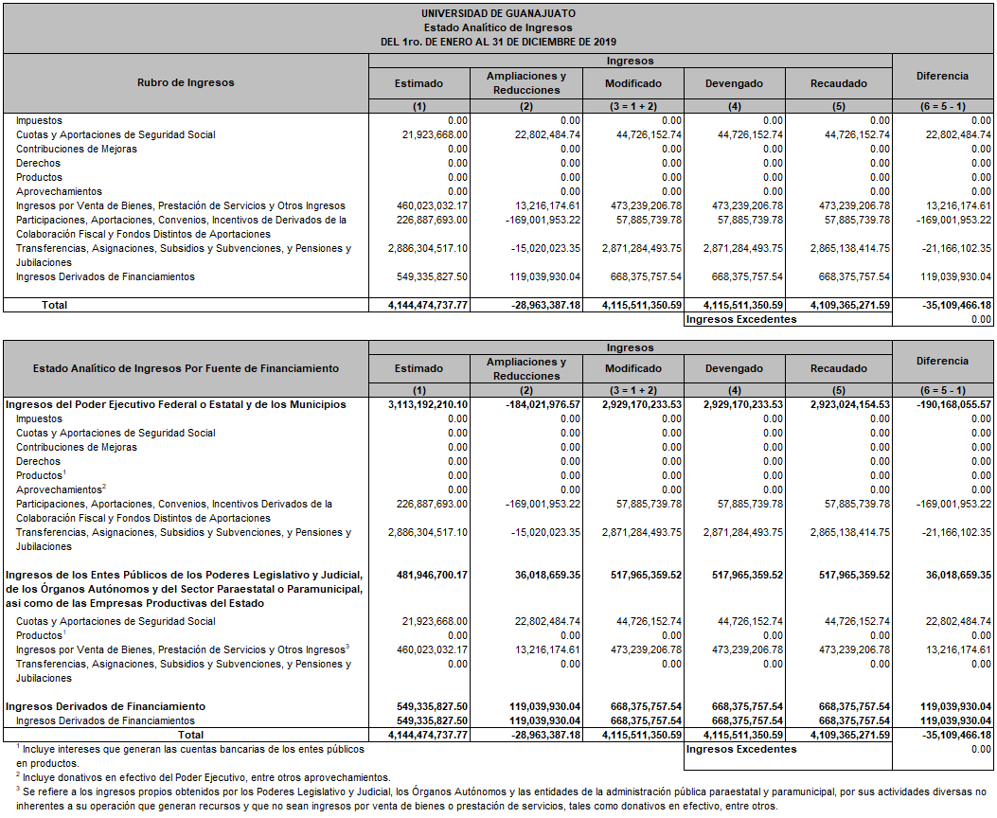
FORMATOS CUENTA PUBLICA

Slide 24
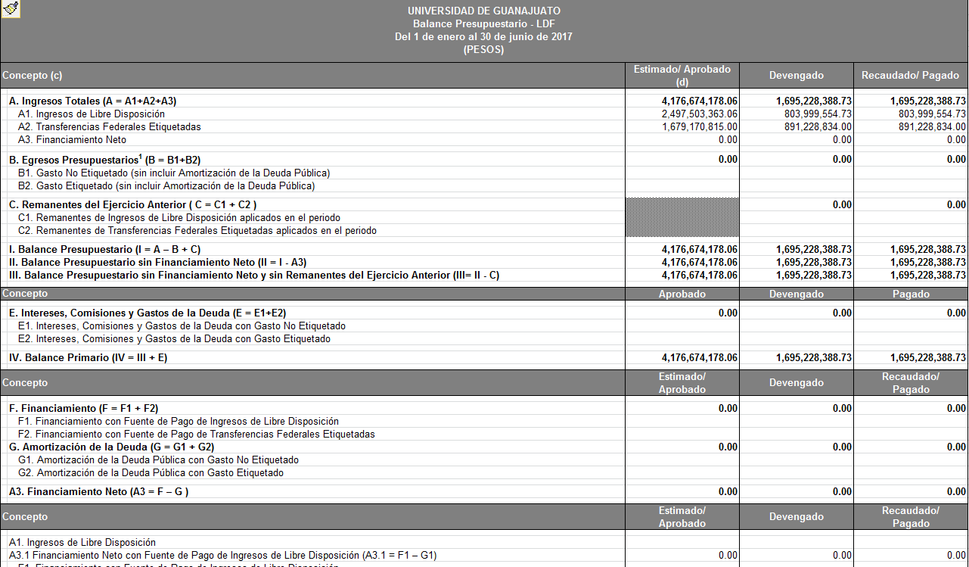
FORMATOS LEY DE DISCIPLINA FINANCIERA

Slide 25
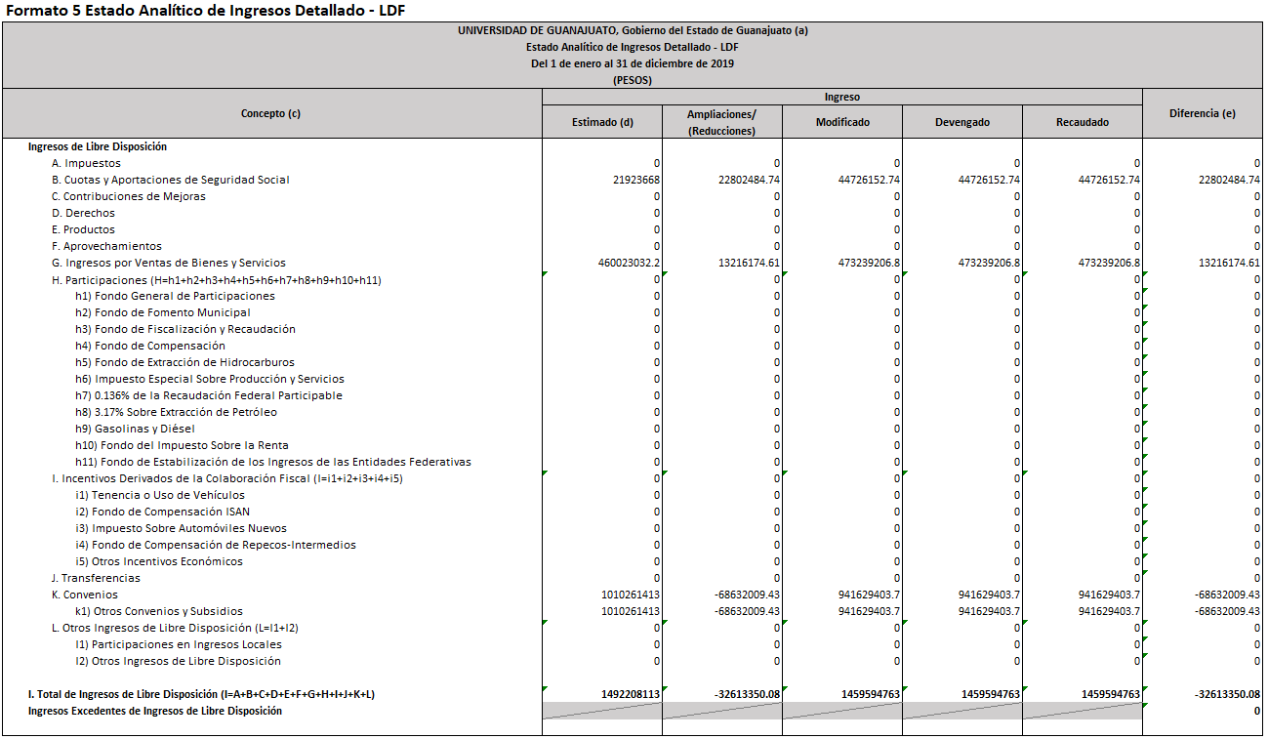
FORMATOS LEY DE DISCIPLINA FINANCIERA

Slide 26
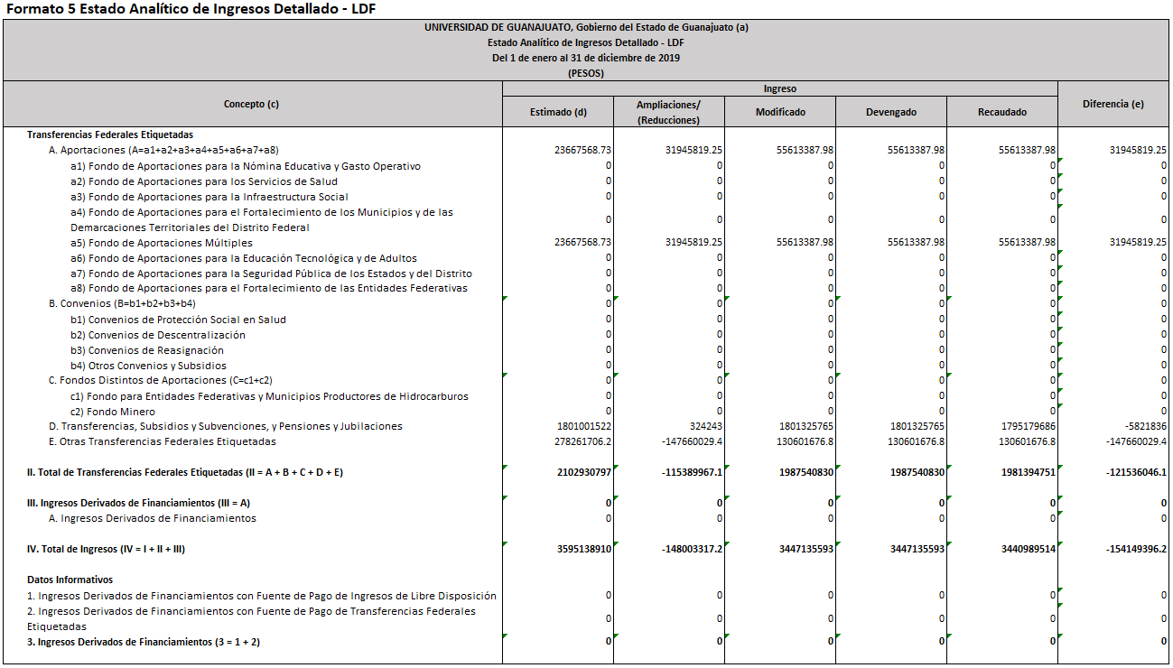
FORMATOS LEY DE DISCIPLINA FINANCIERA

